Slide 1
Derwent Innovation Index

Slide 2
Un Índice de Citaciones de Patentes – que cuenta con:
- 14.3 millones de invenciones básicas - 45 millones de patentes De 1963 – a la fecha. - Información de 47 oficinas mundiales de patentes
Contempla patentes en:
- Temas de Química
- Temas de Eléctrica
- Temas de Electrónica
Referencias citadas de las 6 autoridades emisoras de patentes más grandes en el mundo con datos desde1973 (PCT, US, Europa, Alemania, Inglaterra e Japón)
Actualización de datos semanales
Qué es DII?

Slide 3
Determinar el tiempo de protección internacional otorgado a una invención Buscar patentes equivalentes en idioma Inglés de patentes originales escritas en otros idiomas. Encontrar avances tecnológicos Encontrar oportunidades o huecos en el mercado Verificar la novedad de una invención Evitar caer en una violación o duplicidad de patentes Identificar competidores
DII SE USA PARA:

Slide 4
INFORMACIÓN ADICIONAL
Títulos Descriptivos: títulos concisos que definen de forma sencilla la novedad de la patente.
Resúmenes o Abstracts: párrafos de entre 250 y 500 palabras que describen el propósito de la invención y su innovación. Son escritos en inglés, independientemente del idioma original de la patente
Familia de Patente: las solicitudes mundiales de patente para una misma invención están conectadas bajo un mismo registro.
Códigos de Clasificación Derwent : proceso de codificación que permite al usuario recuperar rápidamente datos de una categoría de invenciones.
Códigos de Manual Derwent : indica los aspectos técnicos de novedad de una invención.

Slide 6
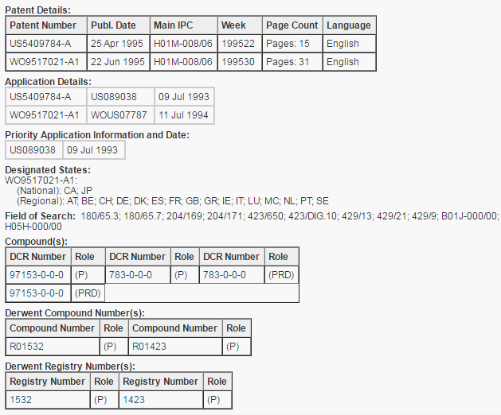

Slide 7
Fernando Franco Hurtado Solution Specialist | Clarivate Analytics clarivate.com Web of Science.
www.wokinfo.com/latam-capacitacion/

